Slide 1
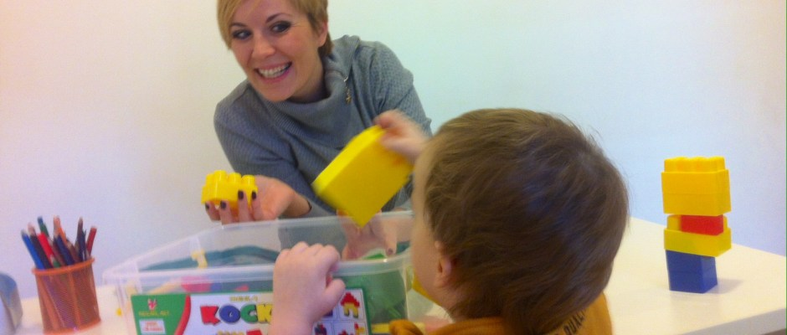
ПУ “Ната вељковић
Улога родитеља у подстицању детета у говорно-језичком развоју
Драгана Дунђеровић, логопед
Марија Средојевић, психолог

Slide 2
Подстицање детета у говорно-језичком развоју
Развој говора и језика има значајну улогу у развоју детета јер представља основни начин комуникације међу људима.
Говор има велику улогу у свакодневном животу, васпитању и образовању, а касније и у животу.

Slide 3
Да би се говор правилно развијао, тј. да би дете њиме правилно овладало морају бити испуњени неки биолошки, социјални и психолошки услови:
добро здравље,
уредан слух,
нормалан интелектуални развој,
функционална и педагошки стимулативна породица,
средина богата мноштвом различитих између осталог и говорно-језичких подстицаја.

Slide 4
База матерњег језика усвојена је на узрасту од три године.
Тиме је усвојен одређен фонд речи, а дете може комбиновати речи у реченици према синтаксичким и морфолошким правилима.
Правилан изговор свих гласова требало би да буде усвојен у потпуности до пет и по година.

Slide 5
Говор и језик
Првих неколико година дететовог живота су кључне у развоју говора, језика и когнитивних вештина.
Због тога је важно да осмишљавамо активности и стратегије које потпомажу развој говорних и језичких вештина и пружају деци:
неопходну стимулацију,
позитивно моделовање и
људски контакт.
Кроз игру и једноставне дневне активности помажемо деци да говорно-језички развој тече уобичајеним током.

Slide 6
Говорно-језичке вештине се не развијају саме за себе. Оне зависе од социјалне стимулације и контаката и раног стимулисања дечјег развоја.
Са говорном способношћу се рађамо, али логопеди су ту да када постоје одређена одступања у развоју науче дете како да их превазиђу.

Slide 7
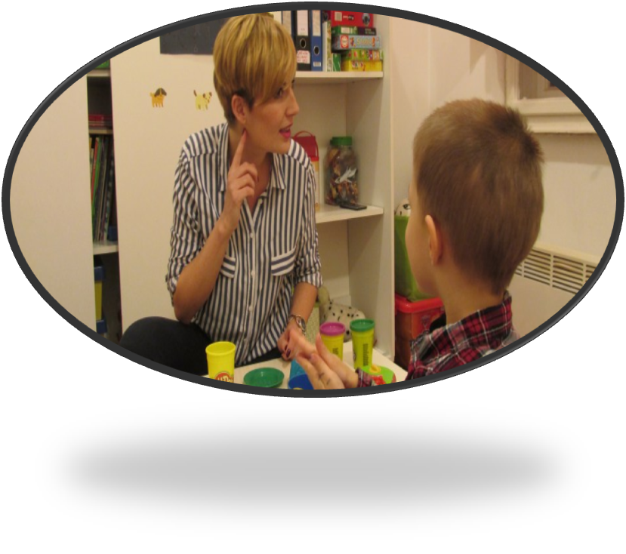
Улога логопеда није само да дијагностикује и лечи говорну патологију, него и да едукује родитеље како да спрече јављање исте.
Када говоримо о превенцији, најчешће у првом реду говоримо о говорно-језичкој стимулацији.

Slide 8
Активности и стратегије које помажу развоју говорно-језичких вештина
Давање доброг модела
Важан аспект учења говора је слушање. Дете учи нове гласове и речи слушајући оне око њега.
Због тога је важно пружити добар говорни модел који ће ваше дете да слуша.
Изговарајте речи јасно, гласно и полако.

Slide 9
Ономатопеја
Ономатопеје су кратке једносложне речи и гласови које су деци једноставне за изговор, а имитирају оглашавање животиња или звукове из непосредног окружења (звук аутомобила, звона, телефона...Охрабрују вокализацију, имитацију, рани развој речника и разумевање језика.

Slide 10
Слушање, пажња и посматрање
Слушање и пажња су основ говорно-језичког развоја. Слушање није исто што и слух. Дете може имати савршен слух, а с друге стране бити лош слушалац.
Много времена проведеног испред ТВ екрана и компјутера може имати дугорочне штетне последице на вештину слушања и пажње детета.
Нађите активности у које ће пружити задовољство Вама и детету и вежбати усмеравање пажње на постављене задатке..

Slide 11
Вештина посматрања
Ове вештине од детета захтевају да усмери пажњу на постављени задатак. Активности које захтевају од вашег детета коришћење вештине запажања су: упаривање, сецкање, бојење, уметање, низање, гњечење, вајање...Врста задатака зависиће од узраста детета.
Језик- како развити језичке вештине
Увек треба бити свестан нивоа сложености језика који користите у комуникацији са својим дететом. Са малом децом треба користити познате и битне речи, или сасвим кратке реченице. Говорите полако и показујте оно о чему говорите. Што је дете млађе, говорите само о ономе што дете види или вас дете неће разумети о чему причате.

Slide 12
Игре и играње
Постоји много игара које можете играти и у оквиру тога на посредан начин радити на говору и језику: док возите ауто, враћајући се из вртића, када сте у парку , продавници , током шетње, на игралишту... Учење језика може да се ради у структурисаној, али и неструктурисаној средини.Истовремено док играте игре које су у смерене на развој говора и језика, упоредо радити и на развијању социјалних вештина, наизменичности, опажању, слушању и пажњи.
Играчке
Тип играчака који ће бити најбољи за ваше дете зависиће од његовог узраста. Са најједноставнијим играчкама, можете створити забавне активности и ситуација за учење и развој говора и језика.
Игра коцкама, уметаљкама, жетонима...

Slide 13
Гледање књига
Књиге су погодне за развијање и усмеравање пажње , богаћење речника , формирање и проширивање реченице и развијање језика. Књиге су значајне у развоју говорних вештина и касније писмености.
Постоји много начина да користећи књиге и слике у ствари усредсредите на развој језика.
Заједно листатајте сликовнице са стимулисањем ономатопеја за рани говор или књиге са причама да би сте се усмерили на развој језика.

Slide 14
Игра улога
Играње различитих улога утиче на развој дечје маште.
Игре које укључује различите ликове ће вам омогућити да богатите речник и проширујете реченицу и вештине креативне игре свог детета.

Slide 15
Музика
Музика је такође добар начин да укључите ваше дете и може бити коришћена за побољшавање говора и језика. Музика подстиче дете да слуша и вежба пажњу,
Говор упознају путем првих утисака који му одрасли пружају музиком- успаванком, песмом, њихањем у ритму.
Учећи ритмичке песмице, користећи ритмичке инструменте и играјући музичке игре, деца уче склопове који формирају звукове и ритам.

Slide 16
Коришћење свакодневних активности као прилика за учење језика
Коришћење свакодневних активности може бити одлично за вежбање говора, језика и описмењавања.
Богатити дечји речник приликом различитих активности, играти „на слово, на слово...“, „погоди шта је“, „погоди ко је“, развијати осећај гласовне анализе и синтезе...
Причајте о томе шта раде људи на улици, именујте занимања и дешавања, описујте шта видите и радите...

Slide 17
Запамтите: претворите говорно-језичко учење у игру и ваше дете ће уживати, биће мотивисаније и неће га доживети као говорно-језичку вежбу већ забаву.
У току дана посветити време само детету и уз мало маште свакодневне активности, претворити у едукативне игре.

Slide 18
ПРАКТИЧНИ САВЕТИ КАКО ДА УБРЗАТЕ РАЗВОЈ ГОВОРА ВАШЕГ ДЕТЕТА
Значајно поједноставите начин обраћања детету у виду једноставних налога,
Успоставите директан контакт очима са дететом док му се обраћате,
Говорите веселим тоном, можете и певушити,
Остварите позитиван емотивни однос и не заборавите да је основ сваке добре стимулације дечја заинтересованост,

Slide 19
5. Певајте детету познате песме и после извесног броја понављања песмице на крају прескочите последњу реч или фразу и сачекајте. Дете ће највероватније предвидети крај и изговорити тражену фразу или реч.
6. Опонашајте звукове појединих предмета које дете гледа на сликама или оглашавање животиња.
7. Пожељно је да говор упућен деци буде пропраћен визуелном подршком-покретом, показивањем слике или предмета. Деци са језичком незрелошћу још је потребнији визуелни уз вербални подстрек.

Slide 20
8. Како би се знање пренело и на остале животне ситуације (генерализовало) искористите сваку ситуацију да именујете ствари које дете користи, а има везе са предходним искуством детета.
9. Прве реченице настају када се употреби појединих речи додају придеви- велика лопта, глаголи- пије млеко, једе кекс...

Slide 21
Савет родитељима
Породица има примаран утицај на развој дететовог говора и језика, где основни утицај има мајка, а затим и остали чланови породице.
Говор упућен детету мора бити јасан, звучан, разумљив, потпуно логичан, граматички исправан и благог тоналитета.
Све време боравка с дететом сваку радњу или предмет треба именовати.

Slide 22
Дете ће усвојити оно за шта је чулно, моторно и сазнајно зрело.
Увек говорите правилно и без тепања.
Користите краће реченице примерено узрасту детета.
Деци треба читати приче и певати песмице.

Slide 23
Телевизију искључити, цртане филмове гледати у краћим интервалима и то на нашем језику, уз присуство родитеља.
Потребно је разговарати са својим дететом, дати му времена да вам каже оно што жели, не пожурујте гa и никако га не прекидати док прича.
Дете охрабривати и подстицати, како би му помогли да брже и боље усвоји правилне говорне моделе.

Slide 24
Важно је знати
говорно-језичке проблеме треба схватити озбиљно, јер сваки поремећај говора и језика дубоко нарушава развој когнитивних функција, осујећује дететов доживљај света и снижава његов потенцијал за учење,
лоша вербална комуникација изазива неадекватно понашање и тешкоће у учењу,
увек постоји било каква назнака у кашњењу у говорно-језичком развоју и било какве сумње потражте помоћ логопеда,
време које је изгубљено није лако надокнадити.

Slide 25
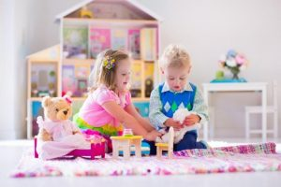
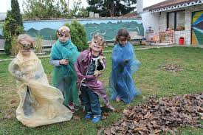
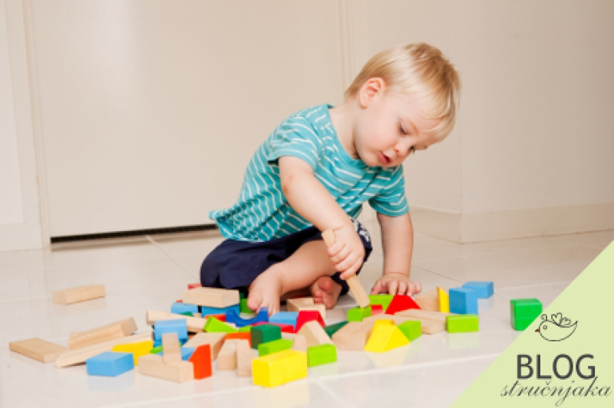
Хвала на пажњи!

